Slide 1
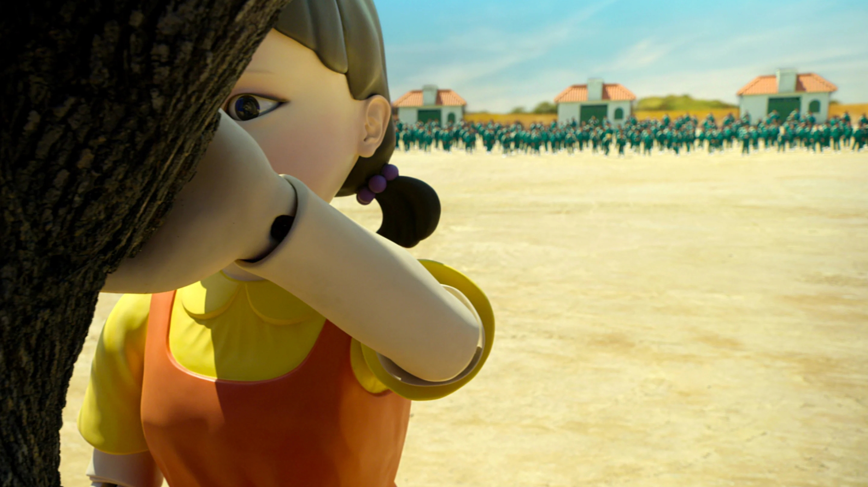
משחקי הדיונון
משחק הדיונון היא סדרת דרמה ומתח דרום קוריאנית המשודרת בנטפליקס.
עלילת הסדרה מתמקדת בתחרות בה משתתפים אנשים משולי החברה הנדרשים לשחק משחקי ילדות תמורת אפשרות לזכות במקסימום- 45.6 מיליארד וון דרום-קוריאני (כ-122 מיליון ש''ח), משתתף שנפסל במהלך המשחק מוצא להורג.
לצפייה במשחק אותו ניסינו לממש:
https://www.youtube.com/watch?v=sH4Y450PSVM

Slide 2

על המשחק
המשחק בדומה לדג מלוח יש תופס ונתפסים.
התופס (הבובה):
עומד עם הגב לשאר השחקנים, כאשר הוא מסתובב לשחקנים כל מי שבתנועה נפסל.
השחקנים (הנתפסים):
מתקדמים קדימה לכיוון קו הסיום, במידה ועברו את קו הסיום מבלי שהתופס ראה אותם בתנועה הם סיימו את המשחק בהצלחה.
בסיום המשחק יש דירוג של מי הגיע ובאיזה מקום (כאשר מי שנתפס לא מדורג הוא פסול).

Slide 3

משתמשים
קיימים שלושה סוגי משתמשים – שחקן רגיל, שחקן מחשב, הסרבר שגם לו יש תפקידים.
הסרבר:
עמוד בחירת מספר שחקנים – על המשתמש לבחור כמה שחקנים ישחקו במשחק, לאחר שיבחר יוצרו שחקנים בכמות אותה הוא בחר בחלון נפרד לכל שחקן.
עמוד המתנה – כל שחקן שנרשם יוצג עם הפרטים שלו, כאשר בכותרת העמוד ניתן יהיה לראות כמה משתתפים קיימים סה"כ, לאחר שכל השחקנים נרשמו, בעמוד ההמתנה יוצר לחצן "התחל משחק", לאחר הלחיצה המשחק יתחיל.
עמוד המשחק – העמוד מתופעל באופן עצמאי ורנדומלי, על העמוד לשלוט בסיבוב הבובה ולעדכן את שאר השחקנים.
- המשתמש יוכל לראות את היסטורית כלל המשחקים שבוצעו.LOGעמוד
עמוד שגיאה – במידה וקרתה תקלה (חוסר תקשורת, כלל השחקנים פרשו מהמשחק),
יוצג למשתמש חלון עם השגיאה המתאימה, הוא יסגור את שאר השחקנים ויעבור לעמוד ה-לוג באופן אוטומטי.

Slide 4
משתמשים המשך
שחקן רגיל & שחקן מחשב:
עמוד הרשמה – על המשתמש לבחור האם הוא רוצה לשחק בעצמו (שחקן רגיל) או שהמחשב ישחק (שחקן מחשב), אם בחר שהמחשב ישחק שמו של השחקן יהיה "שחקן_מספר מזהה" דמותו תבחר באופן רנדומלי.
במידה וירצה להירשם כשחקן רגיל עליו לבחור שם (באורך קטן מ20 תווים), ולבחור לעצמו דמות למשחק.
עמוד המתנה – לאחר שהמשתמש סיים להירשם יעבור לעמוד זה שם הוא יוכל לראות את שאר השחקנים שנרשמו למשחק וכמה יהיו במשחק, לאחר שכלל השחקנים נרשמו והסרבר נתן הוראה להתחיל המשחק יתחיל.
עמוד המשחק – שחקן מחשב יזוז באופן רנדומלי עד לניצחון או פסילה.
שחקן זה לא יפסל לפחות ב80 אחוז הצעדים הראשונים על מנת להקשות על משתמש רגיל לנצח.
שחקן רגיל זז ועוצר ע"י כפתור, במידה ולחץ על לזוז ינוע עד אשר ילחץ הכפתור שוב (לעצור) או עד שיפסל.
לשחקן זה קיימת אינדיקציה (כפתור המשתנה לצבע ירוק ואדום), כאשר העיגול באדום ניתן לדעת שהבובה עומדת להסתובב (מי שמרוכז יספיק לעצור לפני שתסתובב).
עמוד תוצאות - מציג את תוצאות המשחק.
עמוד שגיאה – במידה וקרתה תקלה (הסרבר נסגר),
יוצג למשתמש חלון עם השגיאה המתאימה והחלון ייסגר לאחר כמה שניות באופן אוטומטי,

Slide 5
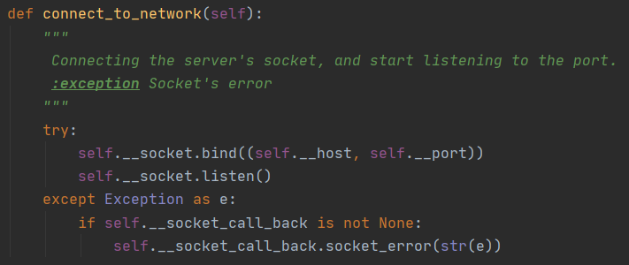
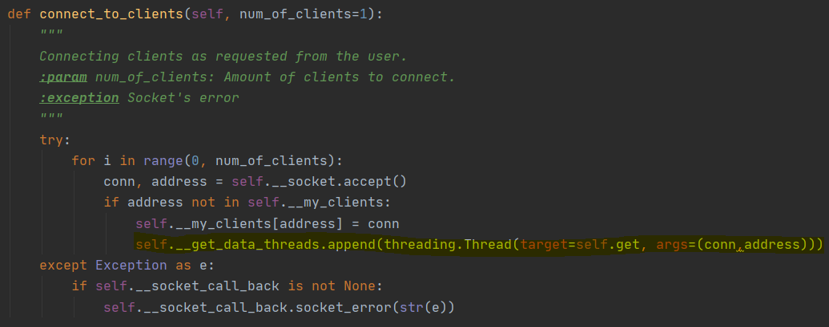
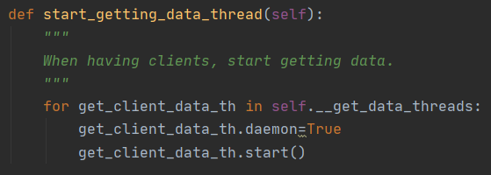
האובייקט סרבר
התחברות לרשת
מקבל את מספר הקליינטים אותם נרצה ליצור, ושומר טרייד היהווה ערוץ לקבלת מידע מכל קליינט.
הסרבר מתחיל להאזין לכל קליינט.
(get function)

Slide 6
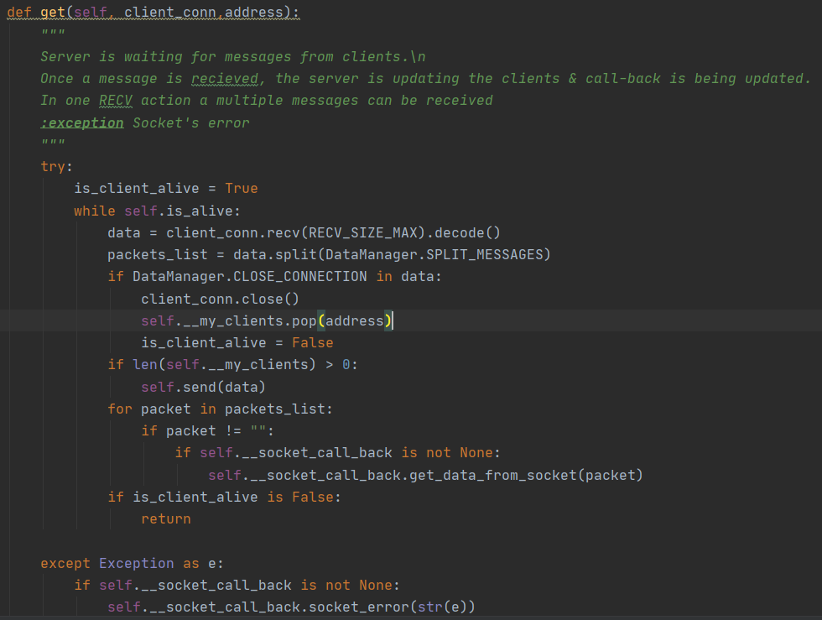
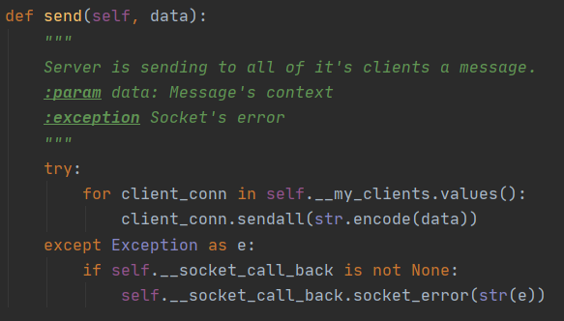
התנהלות הסרבר מול הקליינטס
פונקציה זו קיימת כטרייד לכול קליינט בנפרד, בקבלת מידע, מפרידים את המידע במידה והגיעו כמה הודעות יחדיו, הסרבר שולח את ההודעה שקיבל לכל שאר הקליינטים, ומעדכן את המאזין שלו בהודעות שקיבל (מאזין = החלון).
פונקציה זו שולחת הודעה לכל הקליינטים

Slide 7
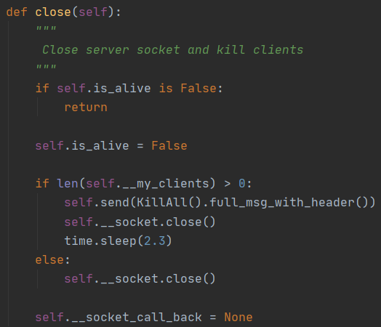
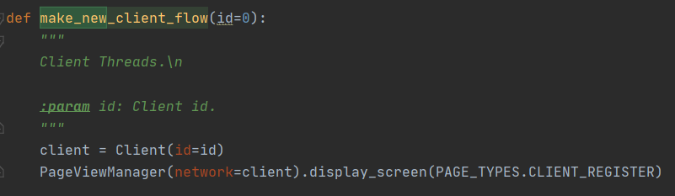
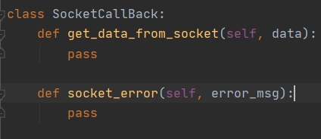
סגירת הסרבר
סרבר יוצר קליינטס
הסרבר מעדכן שאינו פועל יותר וכך נסגרים כל הטרידים שהפעיל, במידה וקיימים קליינטים הוא שולח הודעה KillAll() אשר אומרת לכל קליינט לכבות את עצמו.
על מנת ליצור את הקליינטים הסרבר מפעיל טרייד חדש בעבור כל קליינט,
הקליינט בסה"כ מאתחל את האובייקט עם המספר סידורי שקיבל ולאחר מכן יוצר עבורו חלון.
על מנת שהחלון יקבל את המידע השתמשנו בdesign pattern הנקרא “observer” אשר כינינו כ""callback , כל חלון נרשם וממש פונקציות, ובכך כל עמוד מטפל בהודעות כרצונו

Slide 8
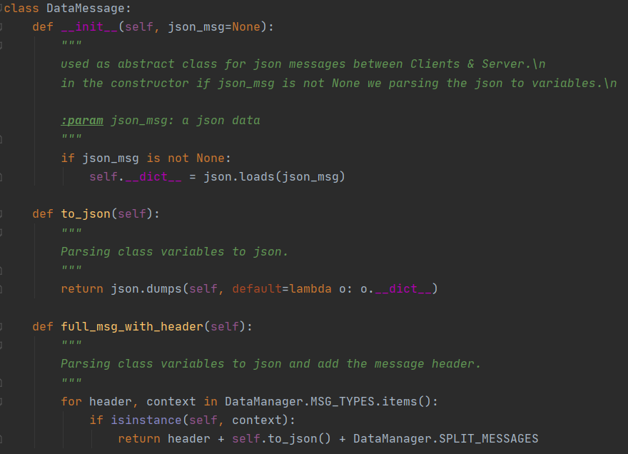
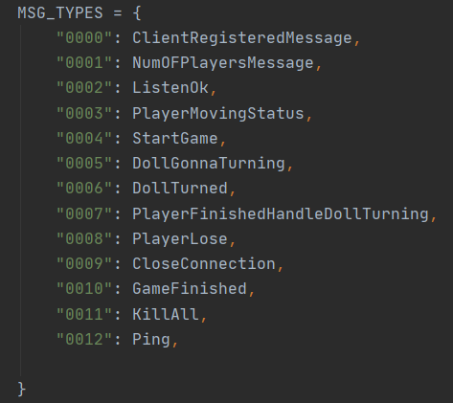
מחלקה חכמה אשר יודעת להמיר את משתני ה-"אובייקט הודעה" לjson, ומjson- ליצור "אובייקט הודעה" עם משתנים מלאים במידע.
עיצוב שליחת ההודעות בין הסרבר והקליינטים
סוגי ההודעות עם הheader- המתאים
וכך בצורה נוחה ניתן לשלוח הודעה מלאה עם מידע, בסה"כ יוצרים את "אובייקט ההודעה", מכניסים המידע הרלוונטי ומפעילים את הפונקציה full_msg_with_header() הממירה את המידע לjson ומוסיפה את הheader המתאים בצורה אוטומטית.

Slide 9
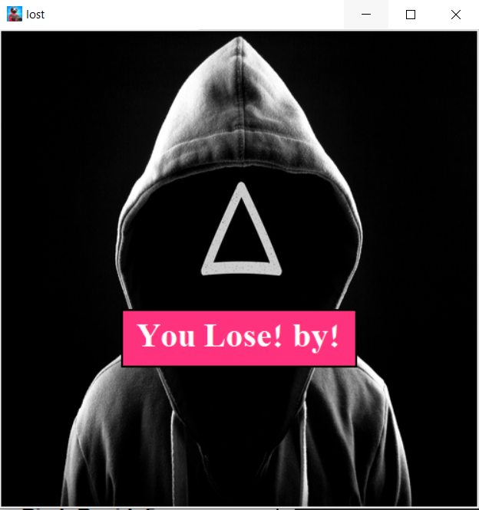
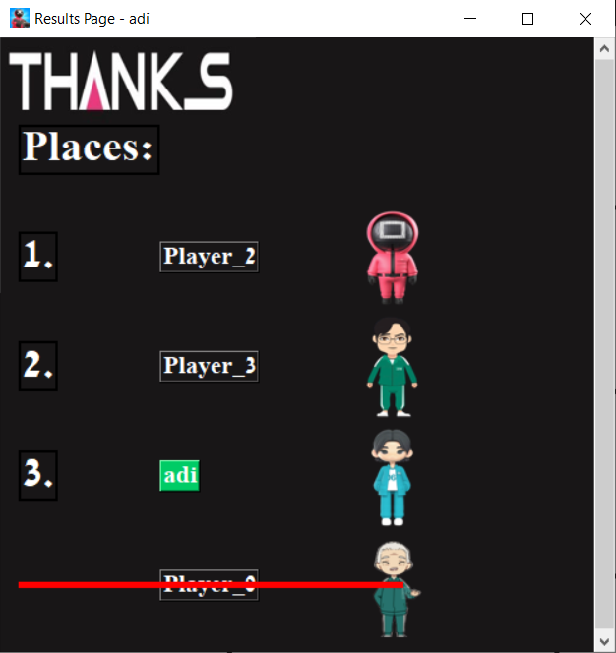
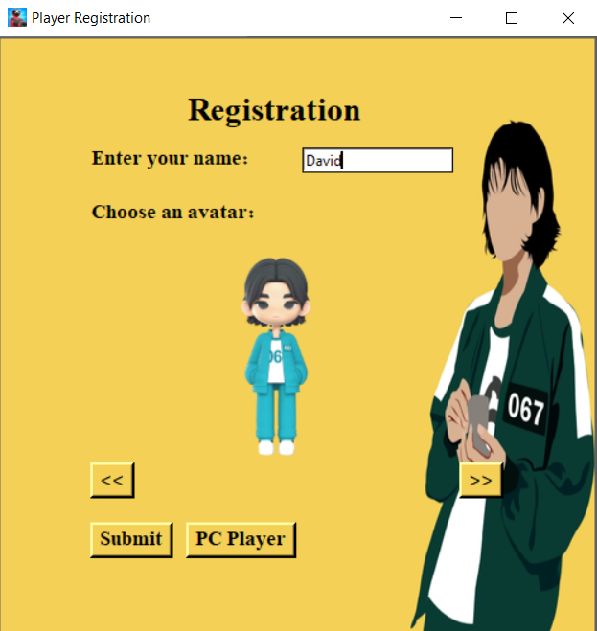
עמודים ספציפיים של הקליינט
lose Page
Result Page
Registration Page

Slide 10
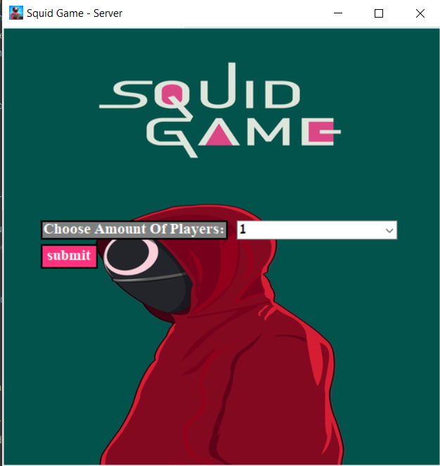
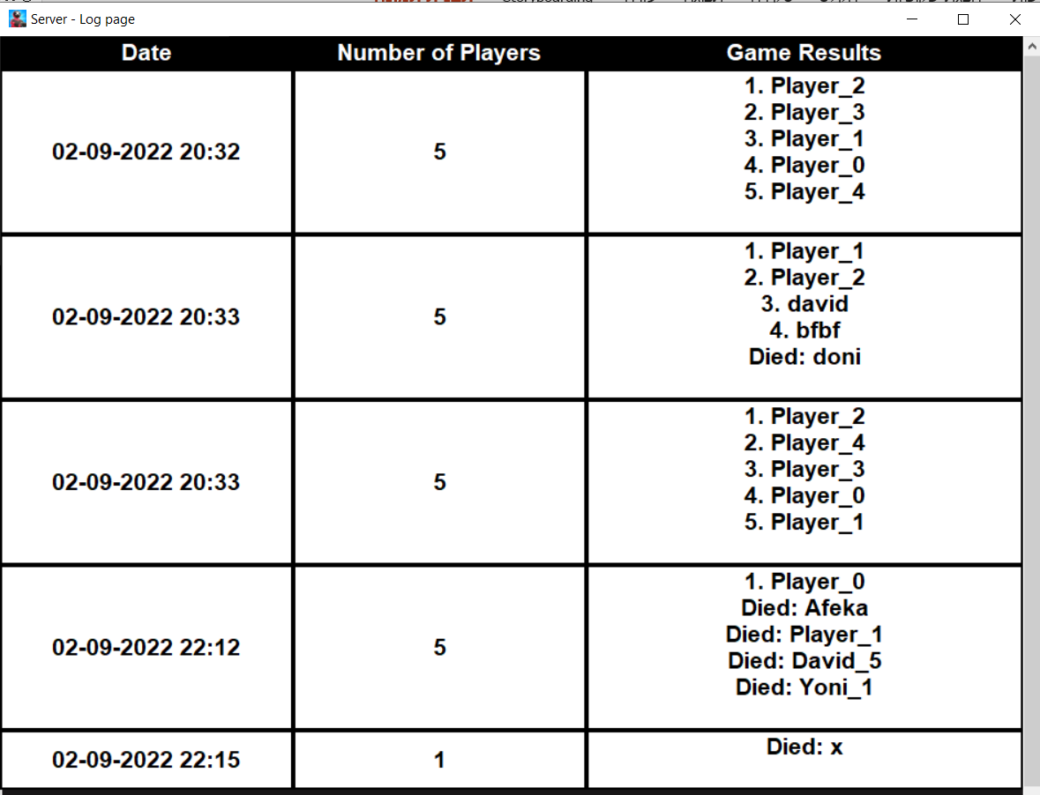
עמודים ספציפיים של הסרבר
First Page
Log Page

Slide 11
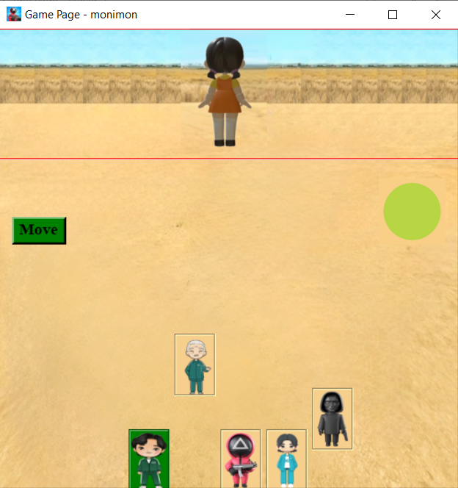
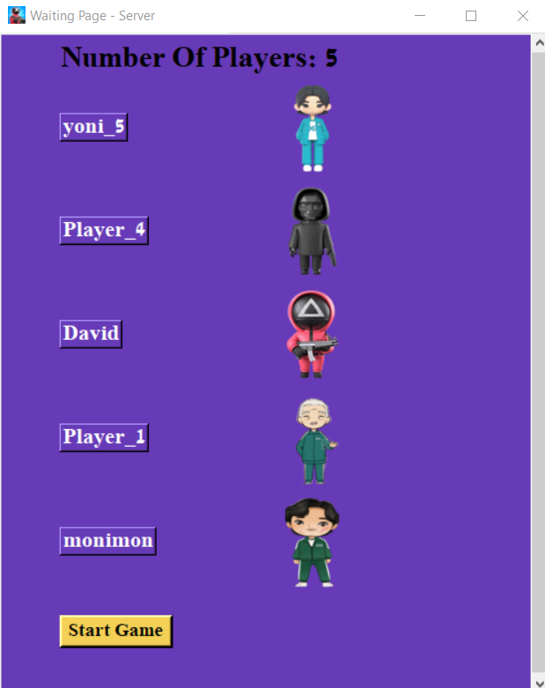
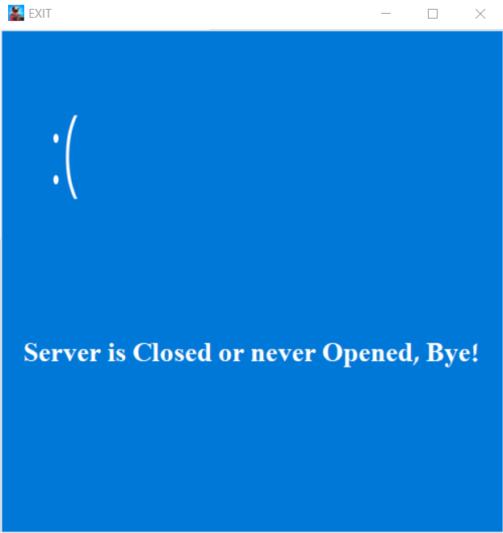
עמודים הקיימים גם בסרבר וגם בקליינט (יש הבדלים בין דפי הסרבר לקליינטים)
Game Page
Waiting Page
Error Page
מקורות-
https://www.youtube.com/watch?v=yQSEXcf6s2I&list=PLCC34OHNcOtoC6GglhF3ncJ5rLwQrLGnV – מדריך ללמידת tk inter.
https://stackoverflow.com/ - לפתירת בעיות ספציפיות.
יצירת תשתית ה-client & server - יצא לנו ממש במסגרת העבודה.
כל הקוד מקורי ואינו הועתק (לא נלקח משחק מוכן או תשתית מוכנה כזו או אחרת).

